Slide 1
Tóm tắt văn bản bằng Deep learning và áp dụng xây dựng ứng dụng Android
Giảng viên hướng dẫn: ThS. Hoàng Anh Việt
Sinh viên thực hiện: Nguyễn Nam Anh

Slide 2
Nội dung trình bày
Đặt vấn đề
Mô hình tóm tắt văn bản đề xuất
Xây dựng ứng dụng Android
Kết luận và Hướng phát triển

Slide 3
1. Đặt vấn đề
Tóm tắt văn bản là một bài toán trong lĩnh vực xử lý dữ liệu
văn bản.
Ứng dụng của tóm tắt văn bản:
Tóm tắt tin tức trong báo chí
Tóm tắt bài báo khoa học
Tóm tắt nội dung cuộc họp, hội nghị
Thu thập dữ liệu thông minh

Slide 4
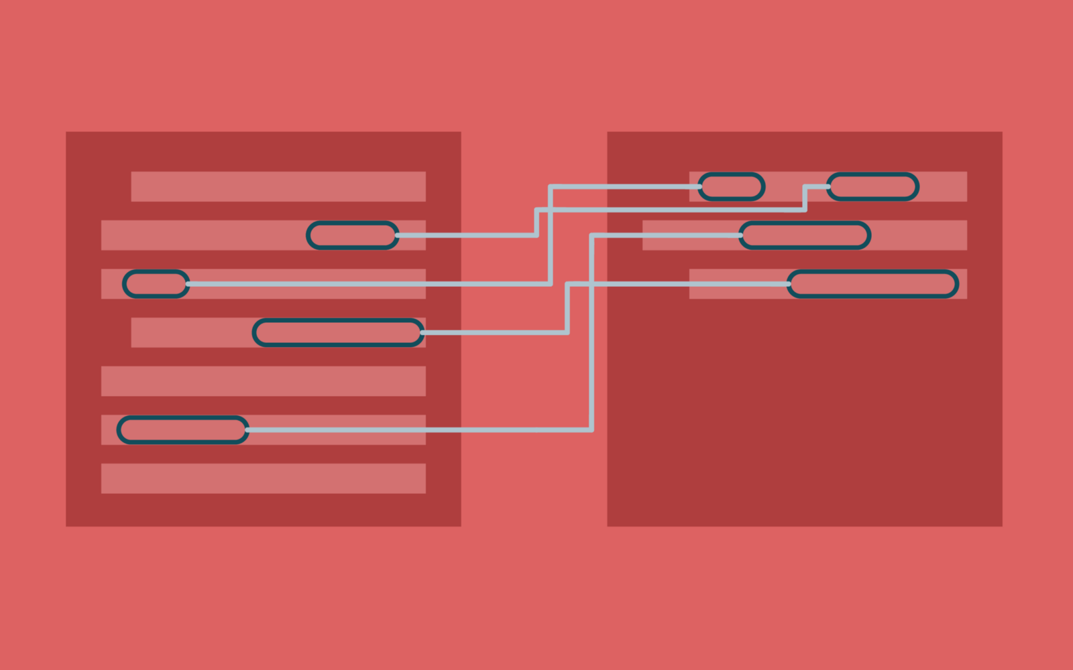
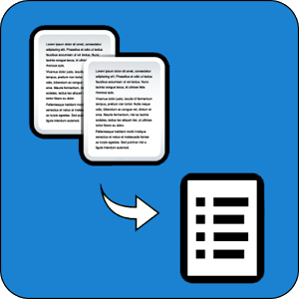
1. Đặt vấn đề
Có 2 dạng tóm tắt văn bản:
Tóm tắt trích xuất
Tóm tắt tóm lược

Slide 5

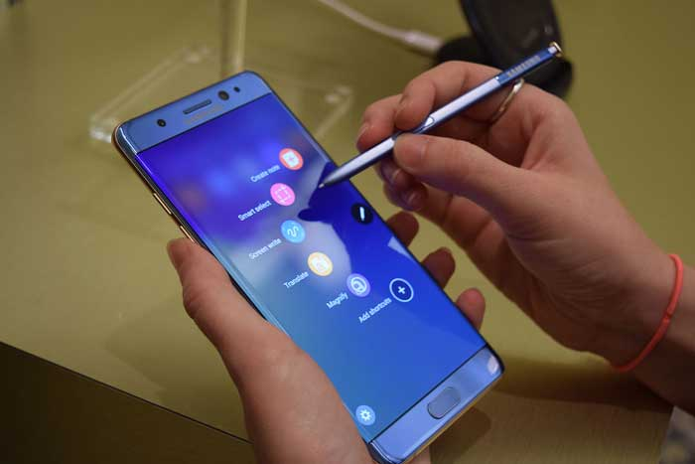
1. Đặt vấn đề
Tóm tắt văn bản đã được tích hợp trên các ứng dụng di động.

Slide 6
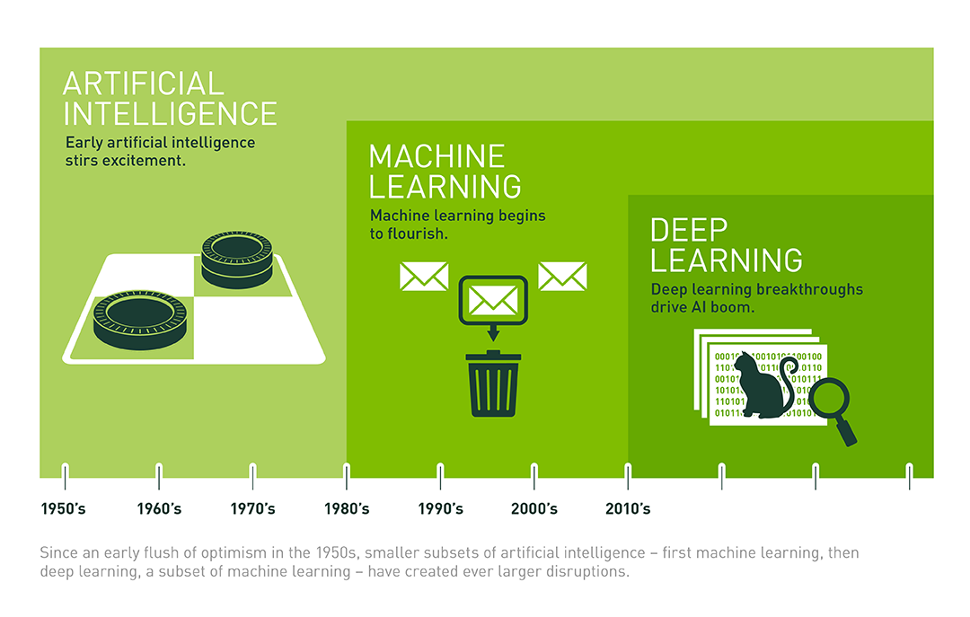
2. Mô hình tóm tắt văn bản đề xuất

Slide 7
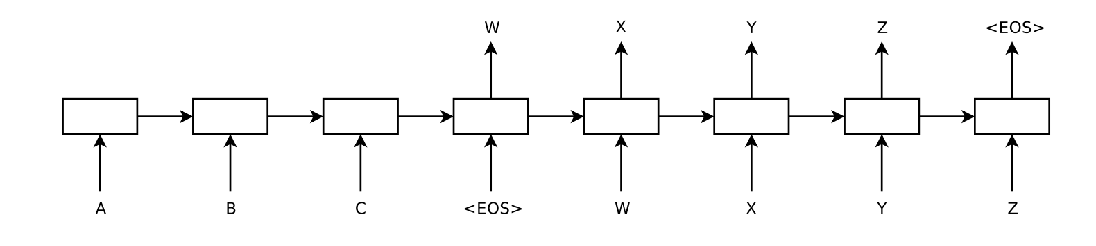
2. Mô hình tóm tắt văn bản đề xuất
Kiến trúc Encoder – Decoder kết hợp kỹ thuật Attention

Slide 8
2. Mô hình tóm tắt văn bản đề xuất
Dữ liệu là các review trên Amazon
568.454 bản review
Thời gian thu thập: 10/1999 – 10/2012
Mỗi bản review gồm tiêu đề, nội dung đánh giá cùng nhiều thông tin khác

Slide 9
2. Mô hình tóm tắt văn bản đề xuất
Tiền xử lý dữ liệu:
Chuyển chữ viết hoa thành viết thường
Thay thế các cụm từ viết tắt về dạng chuẩn
Xoá bỏ các ký tự không cần thiết
Xoá bỏ “stop words”

Slide 10
2. Mô hình tóm tắt văn bản đề xuất
Để cải tiến model, sinh viên sử dụng word empedding ConceptNet Numberbatch. CN được xây dựng dựa trên:
Dữ liệu từ Wiktionary, WordNet
GloVe
Word2Vec

Slide 11

2. Mô hình tóm tắt văn bản đề xuất
Công thức tính ROUGE:
Kết quả đạt được:
ROUGE-1: 28.86%
ROUGE-2: 6.71%

Slide 12
2. Mô hình tóm tắt văn bản đề xuất
Văn bản đầu vào | Tóm tắt
The coffee tasted great and was at such a good price! I highly recommend this to everyone! | great coffee great price
This is a very healthy dog food. Good for their digestion. Also good for small puppies. My dog eats her required amount at every feeding. | healthy dog food
Fresh, a great way to get a little chocolate in my life without a million calories. They taste just like chocolate pudding. | fresh tasting
Good flavor! These came securely packed. They were fresh and delicious! I love these Twizzlers! | fresh and delicious
This is the worst cheese that I have ever bought! I will never buy it again and I hope you won’t either! | worst cheese ever

Slide 13
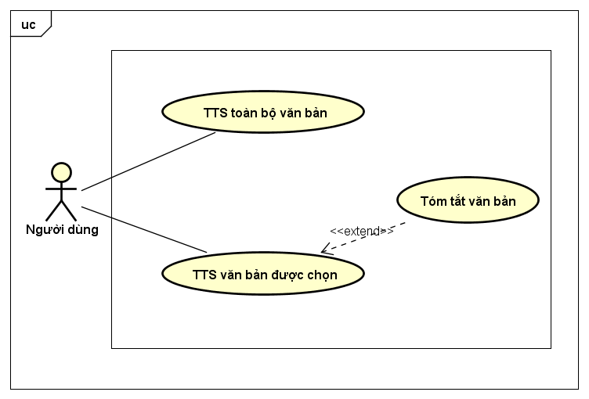
3. Xây dựng ứng dụng Android

Slide 14



3. Xây dựng ứng dụng Android
Mô hình Client – Server:

Slide 15
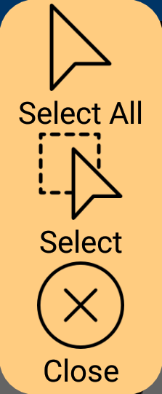

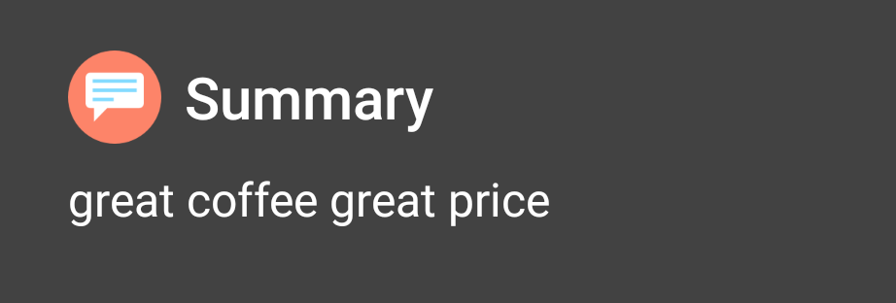
3. Xây dựng ứng dụng Android

Slide 16
4. Kết luận và Hướng phát triển
Kết luận
Cài đặt thành công phương pháp tóm tắt văn bản bằng
Deep Learning
Tích hợp kết quả nghiên cứu trên ứng dụng Android
Hướng phát triển
Huấn luyện mô hình với dữ liệu tiếng Việt
Đưa ứng dụng lên Google Play

Slide 17
THANKS FOR LISTENING!

